Slide 1
স্বাগতম

Slide 2
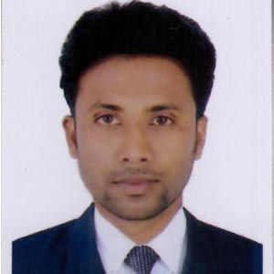
পরিচিতি
মোঃ মজিবুর রহমান
সহকারী শিক্ষক ( ব্যবসায় শিক্ষা )
দোল্লাই নোয়াবপুর আহসান উল্যাহ উচ্চ বিদ্যালয়
চান্দিনা, কুমিল্লা ।

Slide 3
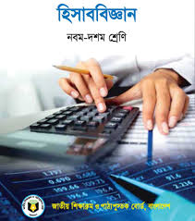
শ্রেনি-নবম ও দশম
বিষয়- হিসাববিজ্ঞান
অধ্যায়- ৫ম

Slide 4
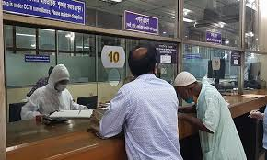
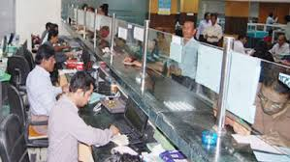
নিচের ছবিগুলোর দিকে লক্ষ কর-

Slide 5
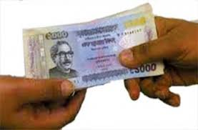
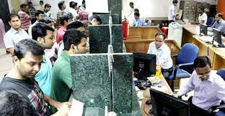
হিসাব

Slide 6
এই পাঠ শেষে শিক্ষার্থীরা…
হিসাব ও হিসাব সমীকরন কি তা বলতে পারবে।
হিসাব সমীকরন অনুযায়ী হিসাবের শ্রেনীবিভাগ করতে পারবে।
হিসাবের বিভিন্ন ছক প্রস্তুত করতে পারবে।

Slide 7
হিসাবের উত্তর
লেনদেন গুলোকে শ্রেণিবিন্যাস করে পৃথক পৃথক শিরোনামের অধীনে প্রস্তুতকৃত সংক্ষিপ্ত বিবরণীকে হিসাব বলে। যেমনঃ নগদান হিসাব, মূলধন হিসাব, ক্রয় হিসাব, বিক্রয় হিসাব।

Slide 8
হিসাবের সমীকরন
A = L + E
সম্পদ= দায় + মালিকানাস্বত্ব

Slide 9
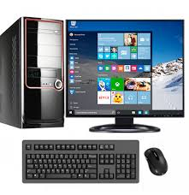
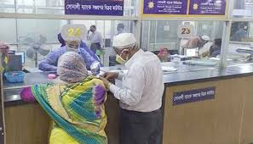
A = L + E
সম্পদ
দায়
মালিকানাস্বত্ব

Slide 10
হিসাবের ছক দুই প্রকার
“T” ছক পদ্ধতি
“চলমান জের” ছক পদ্ধতি

Slide 11
‘T’ ছকের নমুনা
তাং | বিবরন | জা.পৃ | ডেবিট টাকা | তাং | বিবরন | জা.পৃ | ক্রেডিট টাকা

Slide 12
‘T’ ছকের বৈশিষ্ট্য গুলো
হিসাবের একটি শিরোনাম থাকবে।
ছকটি ডেবিট ও ক্রেডিট দু’টি অংশে বিভক্ত।
উভয় অংশে চারটি করে মোট আটটি কলাম থাকবে।
নির্দিষ্ট সময় পর পর হিসাবের উদ্বৃত্ত নির্নয় করতে হবে।
হিসাবের কোড নম্বর থাকবে না।

Slide 13
চলমান জের ছকের নমুনা
তাং | বিবরন | জা.পৃ . | ডেবিট টাকা | ক্রেডিট টাকা | জের
 |  |  |  |  | ডেবিট টাকা | ক্রেডিট টাকা

Slide 14
চলমান জের ছকের বৈশিষ্ট্য
হিসাবের একটি শিরোনাম থাকবে।
একটি করে তারিখ ,বিবরণ ও জাবেদা পৃষ্ঠার কলাম থাকে।
টাকার কলাম মোট ৪ টি।
ডেবিট ও ক্রেডিট কলাম পাশাপাশি অবস্থিত।
প্রতিটি লেনদেন লিপিবদ্ধ করার পর হিসাবের উদ্বৃত্ত নির্নয় করা হয়।

Slide 15
হিসাব
সম্পদ
দায়
আয়
ব্যয়
মালিকাস্বত্ব

Slide 16
ডেবিট-ডেবিট নির্ণয়ের সারসংক্ষেপ
ডেবিট | ডেবিট
সম্পদ বৃদ্ধি দায় হ্রাস মালিকানা স্বত্ব হ্রাস রেভিনিউ বা আয় হ্রাস ব্যয় বৃদ্ধি | সম্পদ বৃদ্ধি দায় হ্রাস মালিকানা স্বত্ব হ্রাস রেভিনিউ বা আয় হ্রাস ব্যয় বৃদ্ধি

Slide 17
দলগত কাজ
হিসাব সমীকরনের মাধ্যমে শ্রেনীবিন্যাস করঃ
১) নগদান হিসাব ২,০০০ টাকা
২) ভাগ হিসাব ৩,০০০ টাকা
৩) ক্রয় হিসাব ১,০০০ টাকা
৪) আসবাস পত্র হিসাব ৪,০০০ টাকা
৫) বিক্রয় হিসাব ৬,০০০ টাকা

Slide 18
মূল্যায়ন
১) হিসাব সমীকরন কাকে বলে?
২) হিসাব কত প্রকার ?
৩) হিসাব সমীকরনটি বল?

Slide 19
বাড়ীর কাজ
নিচের ছক অনুসরন করে প্রতিটি লেনদেনের সাথে জড়িত হিসাবের শ্রেনী উল্লেখ করে কারনসহ ডেবিট ও ক্রেডিট নির্ণয় কর।
১) মালিক কর্তৃক ব্যবসায়ে আসবাস পত্র আনয়ন ৫,০০০ টাকা
২) বিমল ট্রেডার্সের নিকট হতে পন্য ক্রয় ৭,০০০ টাকা
৩) বাকিতে পন্য বিক্রয় ৯,০০০ টাকা
৪) বিমল ট্রেডার্সেকে ক্রয়কৃত পন্য ফেরত দেওয়া হলো ১,০০০ টাকা
৫) বাকিতে বিক্রয় পন্য ফেরত গেল ২,০০০ টাকা
৬) ভাড়া অগ্রিম প্রদান ৩,০০০ টাকা
৭) ব্যক্তিগত প্রয়োজনে ব্যাংক থেকে উত্তোলন ২,০০০ টাকা
৮) রমজানের নিকট হতে ঋণ গ্রহন ৬,০০০ টাকা
৯) বিমল ট্রেডার্সেকে পরিশোধ ৩,০০০ টাকা
১০) দেনাদার হতে প্রাপ্তি ৫,০০০ টাকা

Slide 20
ধন্যবাদ

